Slide 1
ARTIFICIAL INTELLIGENCE (AI)
PRAKTIKUM 12
Dosen Pengampu : Renovita Edelani S.ST., M.Tr.Kom
oleh : Dukhaan Kamimpangan
2 D4 IT A
3122600003

Slide 2
01.
Dataset milk.csv

Slide 3
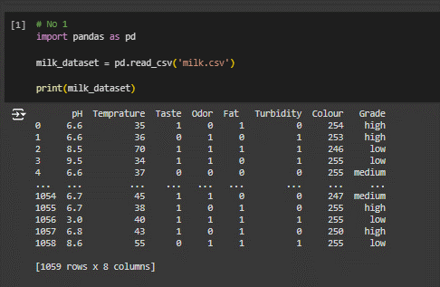
Menampilkan dataset Milk.csv
Analisis : Menampilkan semua baris dan kolom dari dataset milk.csv. Jika dataset ini cukup besar, pandas biasanya hanya menampilkan beberapa baris pertama dan terakhir, serta ringkasan jumlah baris dan kolom.

Slide 4
02.
Get data semua attribute

Slide 5
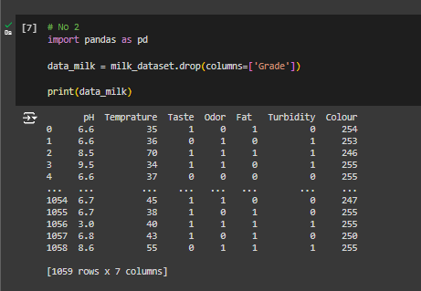
Get data semua attribute
Analisis :
menampilkan data dari semua atribut kecuali kolom class dari dataset milk.csv. Jika dataset ini besar, pandas akan menampilkan beberapa baris pertama dan terakhir serta ringkasan kolom yang dipilih.

Slide 6
03.
Normalisasi data

Slide 7
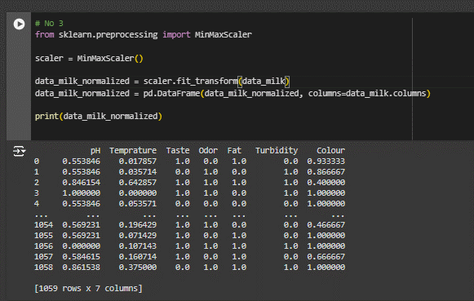
Normalisasi data dengan min max (0-1)
Analisis :
Menampilkan data yang telah dinormalisasi dengan rentang nilai antara 0 dan 1. Hasilnya akan berupa DataFrame dengan nilai yang telah dinormalisasi untuk setiap atribut.
Mengimport MinMaxScaler dari sklearn.preprocessing.
Membuat objek MinMaxScaler.
Mengaplikasikan scaler ke data untuk menormalisasi nilai antara 0 dan 1.
Mengubah kembali data yang sudah dinormalisasi menjadi DataFrame untuk kemudahan pembacaan dan menampilkannya.

Slide 8
04.
Cluster data

Slide 9
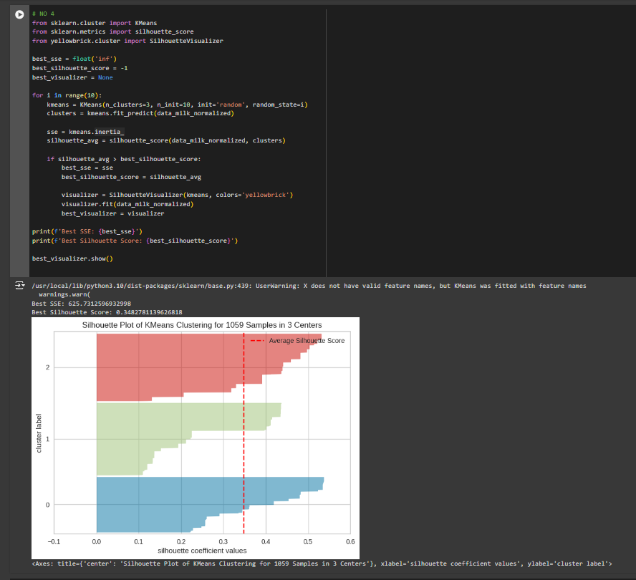
Cluster data menggunakan k-means
Analisis :
Menampilkan SSE dan Silhouette Score terbaik dari 10 kali percobaan K-Means clustering dengan k=3. Juga akan menampilkan Silhouette Plot dari hasil clustering terbaik.
Mengimpor KMeans dari sklearn.cluster dan silhouette_score dari sklearn.metrics.
Mengimpor SilhouetteVisualizer dari yellowbrick.cluster.
Melakukan K-Means clustering sebanyak 10 kali dengan k=3.
Menghitung SSE dan Silhouette Score untuk setiap iterasi.

Slide 10
05.
Menghitung nilai k terbaik

Slide 11
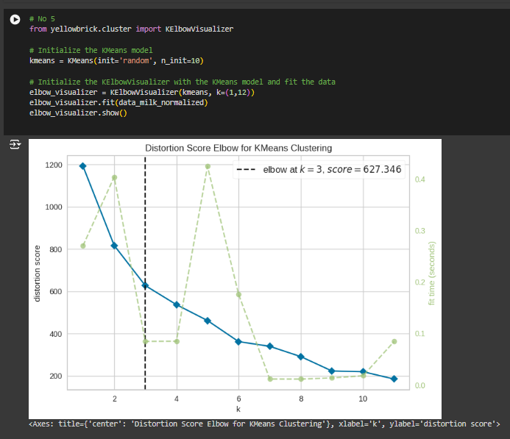
Menghitung nilai k terbaik menggunakan elbow plot
Analisis :
Menampilkan Elbow Plot yang menunjukkan jumlah klaster (k) optimal untuk K-Means clustering. Elbow Plot menunjukkan titik di mana penurunan SSE mulai melambat, yang menandakan jumlah klaster optimal.
Mengimpor KElbowVisualizer dari yellowbrick.cluster.
Membuat model KMeans.
Menggunakan KElbowVisualizer untuk menentukan nilai k terbaik berdasarkan Elbow Method.
Menampilkan Elbow Plot untuk melihat titik optimal (elbow point).

Slide 12
06.
Cluster data

Slide 13
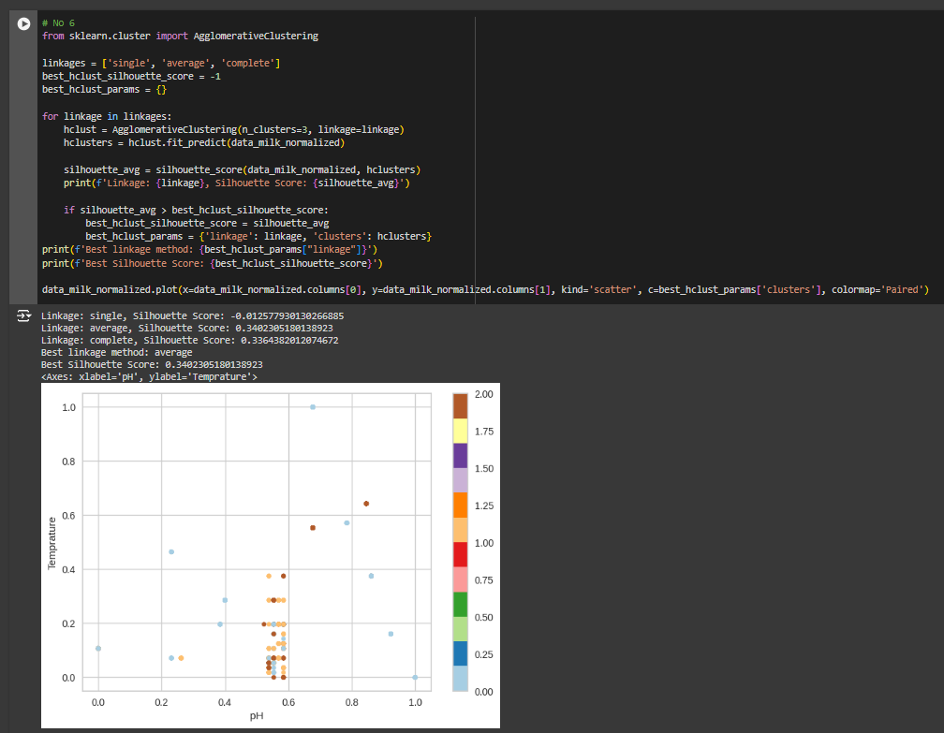
Cluster data silhouette score terbaik
Analisis :
Menampilkan Silhouette Score untuk setiap metode linkage (single, average, complete) dan menampilkan plot cluster untuk metode linkage dengan nilai Silhouette Score terbaik. Akan ditampilkan juga metode linkage terbaik dan nilai Silhouette Score-nya.
Mengimpor AgglomerativeClustering dari sklearn.cluster.
Melakukan clustering dengan metode agglomerative (hierarchical) menggunakan tiga jenis linkage: single, average, dan complete.
Menghitung dan menampilkan Silhouette Score untuk setiap metode linkage.
Menentukan metode linkage terbaik berdasarkan nilai Silhouette Score tertinggi.

Slide 14
07.
Nilai k terbaik

Slide 15
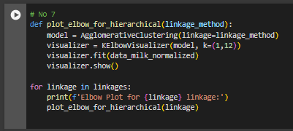
Nilai k terbaik dari Hierarchical clustering
Source code Analisis :
Menampilkan Elbow Plot untuk setiap metode linkage (single, average, complete) dalam hierarchical clustering. Elbow Plot menunjukkan jumlah klaster (k) optimal untuk setiap metode linkage.
Mendefinisikan fungsi plot_elbow_for_hierarchical untuk membuat Elbow Plot bagi clustering hierarkis dengan linkage yang diberikan.
Menggunakan KElbowVisualizer untuk setiap metode linkage (single, average, complete) untuk menentukan nilai k terbaik.
Menampilkan Elbow Plot untuk masing-masing metode linkage.

Slide 16
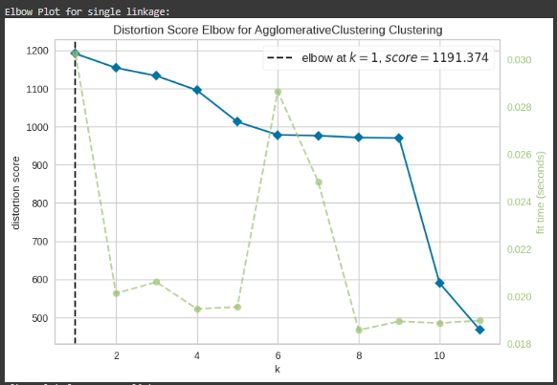
Hasil Elbow plot single linkage

Slide 17
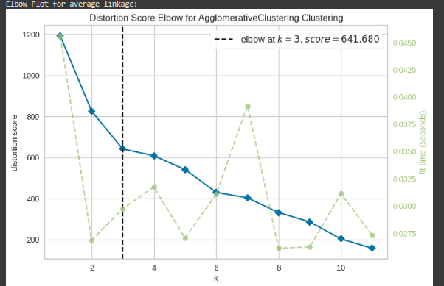
Hasil Elbow plot average linkage

Slide 18
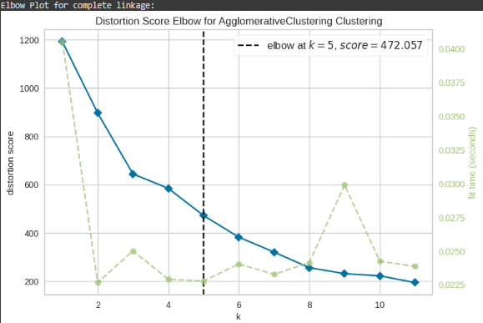
Hasil Elbow plot complete linkage

Slide 19
08.
kesimpulan

Slide 20
kesimpulan
Kesimpulan:
Berdasarkan Silhouette Score dan Elbow Plot, K-Means dengan k=3 menghasilkan nilai Silhouette Score yang tinggi, menandakan cluster yang terbentuk cukup baik.
Pada clustering hierarkis, metode linkage yang memberikan nilai Silhouette Score terbaik adalah average linkage dengan k=3.
Untuk menentukan metode dan nilai k terbaik, Elbow Plot menunjukkan titik elbow yang optimal pada k=3 baik untuk K-Means maupun clustering hierarkis.
Alasan:
K-Means dengan k=3 memberikan keseimbangan yang baik antara intracluster compactness dan intercluster separation.
Average linkage pada clustering hierarkis memberikan nilai Silhouette Score yang lebih baik dibandingkan metode linkage lainnya, menunjukkan kualitas cluster yang lebih baik dalam hal keseragaman dan jarak antar cluster.

Slide 21

Terimakasih

